Slide 1
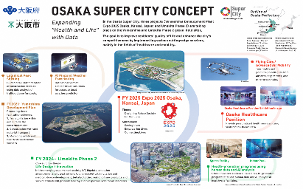
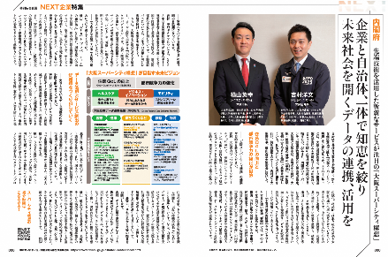
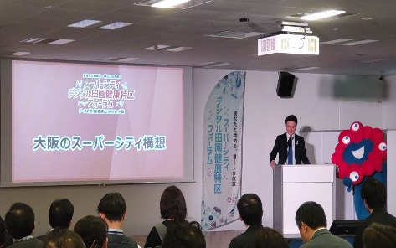
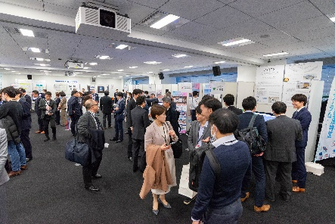
スーパーシティに関する周知・情報発信
資料 ３－１
これまで、国際的なフォーラムであるSmart City Expo World Congress（スペイン・バルセロナ市）への出展や雑誌等メディアへの記事寄稿、内閣府主催のスマートシティ・デジタル田園健康特区フォーラム等のイベント等、適宜情報発信を実施。
今後も引き続き大阪のスーパーシティの取組について、情報発信に努める。
令和５年度の主な周知実績
令和５年 11月７～９日
Smart City Expo World Congress バルセロナ
令和６年 １月12日
PRESIDENT 2024年１月12日発売号
主催：Fira de Barcelona
概要：バルセロナのイベントにて
日本パビリオン内の
内閣府出展ブースに参画
（パネル、チラシの展示）
来場者数：25,300名
発行：プレジデント社
概要：内閣府の広告記事として
知事・市長インタビューを掲載
（大阪のスーパーシティ構想の概要）
部数：164,400部
（2023年７月～９月）
令和６年 １月23日
スーパーシティ・デジタル田園健康特区フォーラム
主催：内閣府（大阪府市共催）
協力：公益社団法人関西経済連合会、大阪商工会議所
一般社団法人関西経済同友会、グラングリーン大阪
開発事業者、大阪スマートシティパートナーズフォーラム
概要：スーパーシティ、デジタル田園健康特区の取組の周知
（経済界、各企業の皆様のご協力により講演、ブース展示を実施）
参加者数：500名

